Slide 1

الصف: الثالث
المادة: حساب
الدرس: المستقيمات المتقاطعة

Slide 2


عزيزي التلميذ :
ما نرجو تحقيقه في هذا الدرس هو
1- أن تكون من مستقيمين حالات متعددة

Slide 3

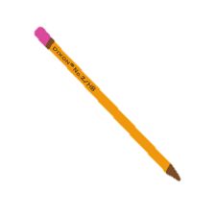
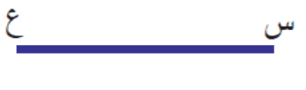
المستقيم
قلم رصاص يمثل مستقيما

Slide 4

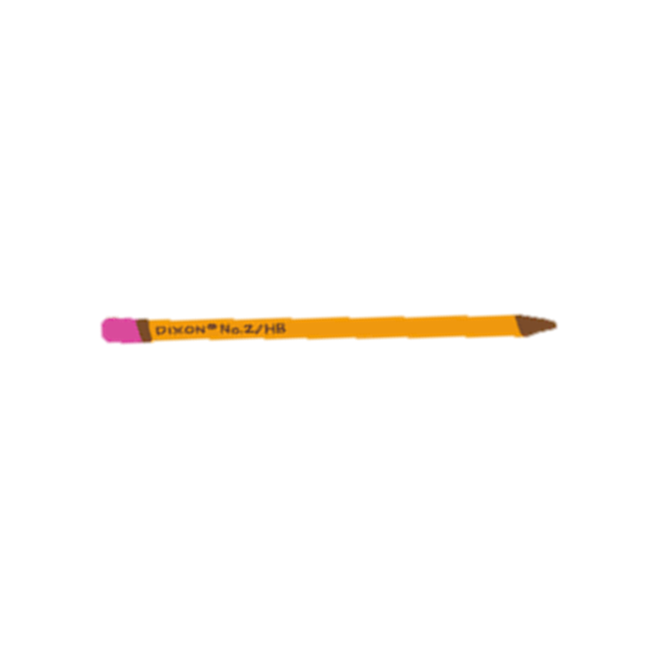
الخصائص
الحالة
الشـــــــــكل
لا يلتقيان مهما امتدا
مستقيمان متوازيان

Slide 5
الخصائص
الحالة
الشـــــــــكل
يشتركان بنقطة واحدة
مستقيمان متقاطعان

Slide 6
الخصائص
الحالة
الشـــــــــكل
يشكلان 4 زوايا طبوقة
مستقيمان متعامدان

Slide 7
تعالوا بنا نتمرن
مستقيمان متوازيان
مستقيمان متقاطعان
مستقيمان متعامدان

Slide 8
وإلى لقاء جديد في درس جديد

